Slide 1

Ejercitación Backtracking y PD
Teoría de Algoritmos

Slide 2
Temas del 1er Parcial
División y Conquista (Avanzada)
Algoritmos Greedy
Backtracking
Programación Dinámica
https://docs.google.com/document/d/12Li9W7FIn_WeJ5fXO8-DqmgNCz0N7ft9vlln__ORslY/edit#heading=h.qzkrm27oc52v

Slide 3
Temas de hoy
Backtracking
Programación Dinámica

Slide 4
Backtracking

Slide 5
Charlemos de VC o DS por BT

Slide 6
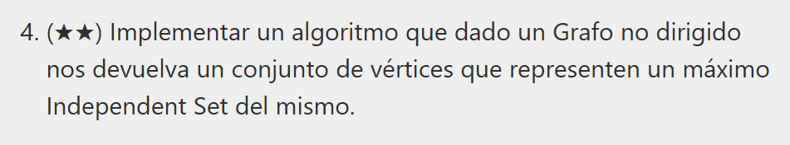
¿Ideas?

Slide 7
Vamo' a codear

Slide 8
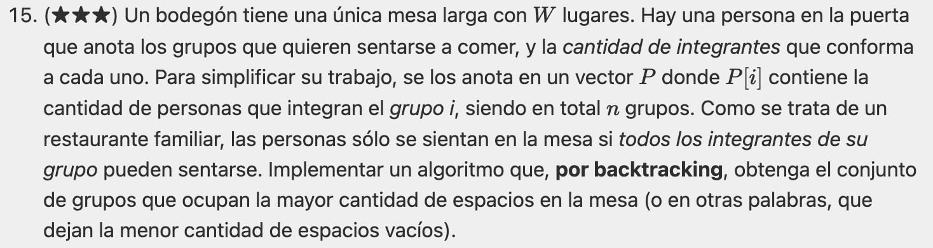

Slide 9
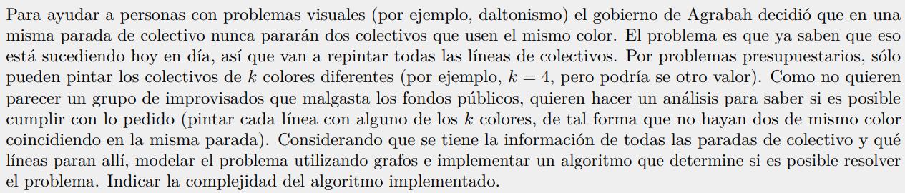
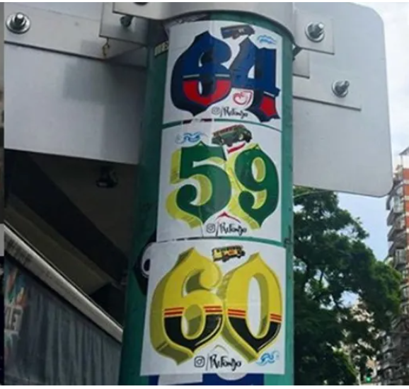
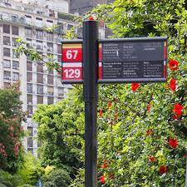
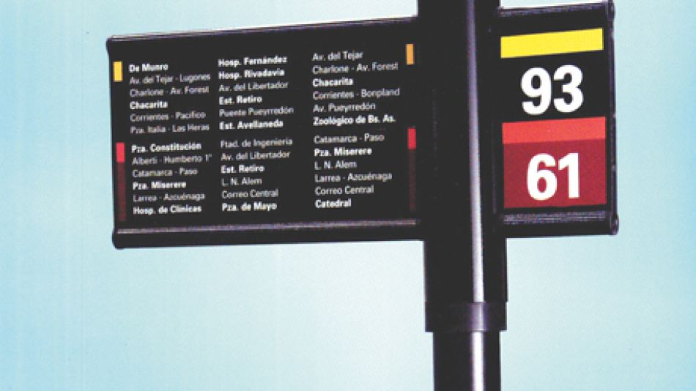

Slide 10
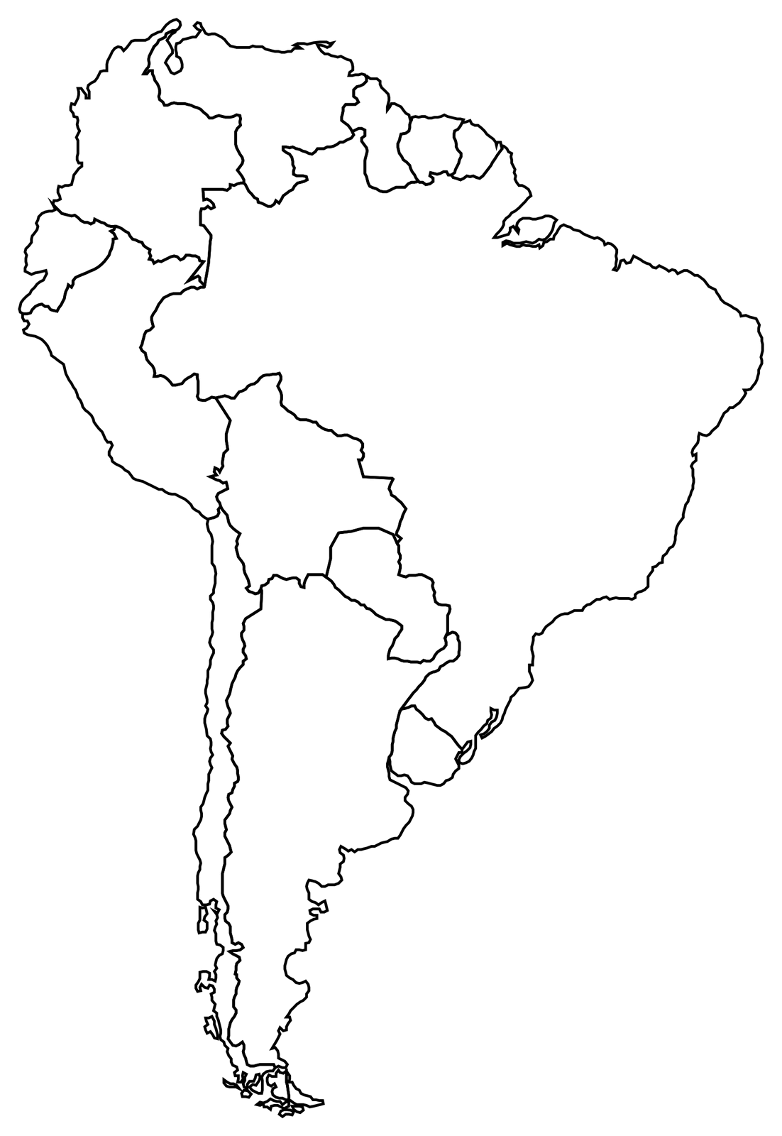
Coloreo
def pintar_colectivos(colectivos, paradas):
grafo = Grafo(False, vertices_init=colectivos)
for parada in paradas:
for i, c1 in enumerate(parada):
for c2 in parada[i+1:]:
if not grafo.estan_unidos(c1, c2):
grafo.agregar_arista(c1, c2)
return colorear(grafo)
def colorear(grafo):
n_colores = 0
colores = {}
vertices = grafo.obtener_vertices()
return colorear_rec(grafo, n_colores, colores, vertices, 0, len(vertices))

Slide 11
def colorear_rec(grafo, cant_colores_asig, colores, vertices, i, k_sol_min):
if cant_colores_asig >= k_sol_min:
return k_sol_min
if i == len(vertices):
return cant_colores_asig
v = vertices[i]
for color in range(n+1):
colores[v] = color
if not compatible(grafo, v, colores):
continue
if color != cant_colores_asignados:
sol = colorear_rec(grafo, cant_colores_asig, colores, vertices, i+1, k_sol_min)
else:
sol = colorear_rec(grafo, cant_colores_asig+1, colores, vertices, i+1, k_sol_min)
if sol < k_sol_min:
k_sol_min= sol
del colores[v]
return k_sol_min

Slide 12
def compatible(grafo, v, colores):
for w in grafo.adyacentes(v):
if w in colores and colores[v] == colores[w]:
return False
return True

Slide 13
Programación Dinámica

Slide 14
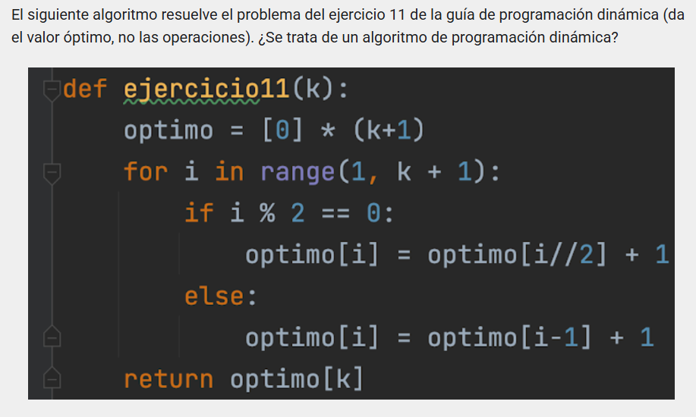

Slide 15
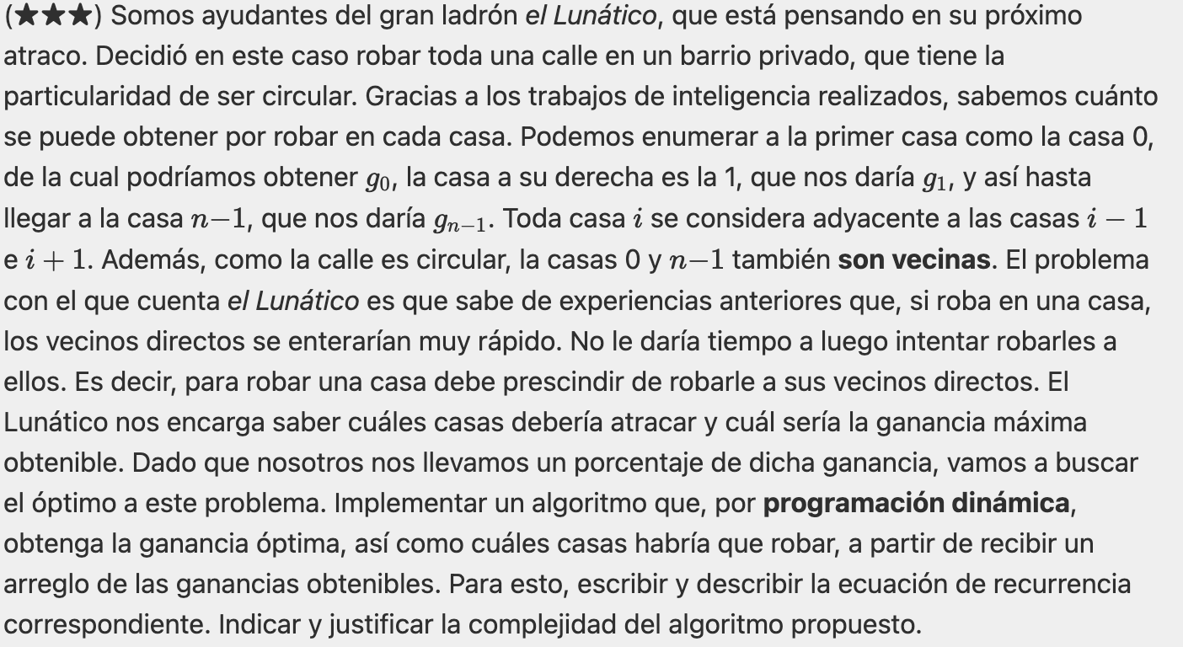

Ejercicio VII - El problema del Lunático

Slide 16
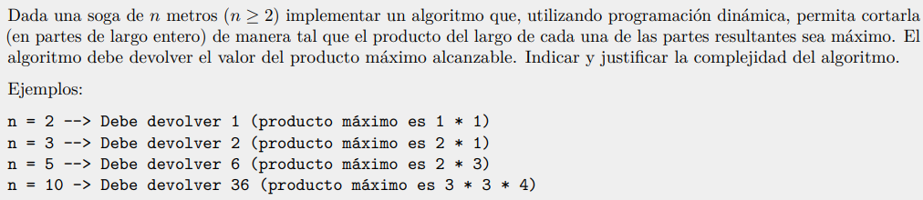

Ejercicio VI - El problema de la soga

Slide 17
¿Cómo son mis subproblemas?

Slide 18
Opt(i) = max (k * Opt(i-k); opt(k) * Opt(i-k); k * (i-k); opt(k) * (i-k))

Slide 19
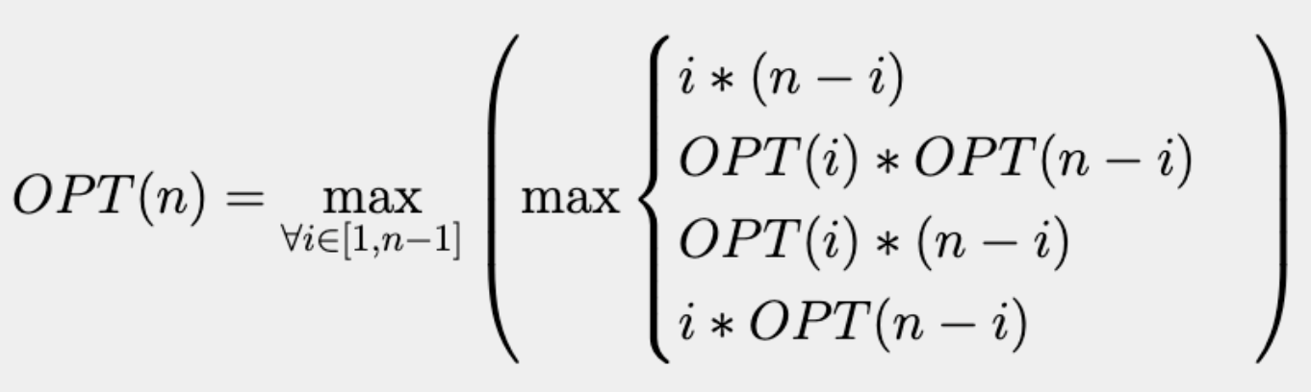
FONDO ANTI-SPOILERS

Slide 20


Primera parte – ¿A qué problema conocido nos remite?
Ayudín:
¿Y cuál es el problema principal?

Slide 21
Cambiemos un poco el ejercicio
En algún lugar de la calle hay una Embajada con un nivel de seguridad extremo. Si intentamos robar allí, siempre nos atrapan
Supongamos que en la última casa hay una Embajada….
Como el problema es circular, podemos rotar y suponer a la embajada en la posición 0, ¿y ahora?
Teniendo esas dos soluciones, ¿qué nos falta?

Slide 22
Resolución final

Slide 23
Resolución final
Not enough PD 4 U? Versión "más dinámica":

Slide 24
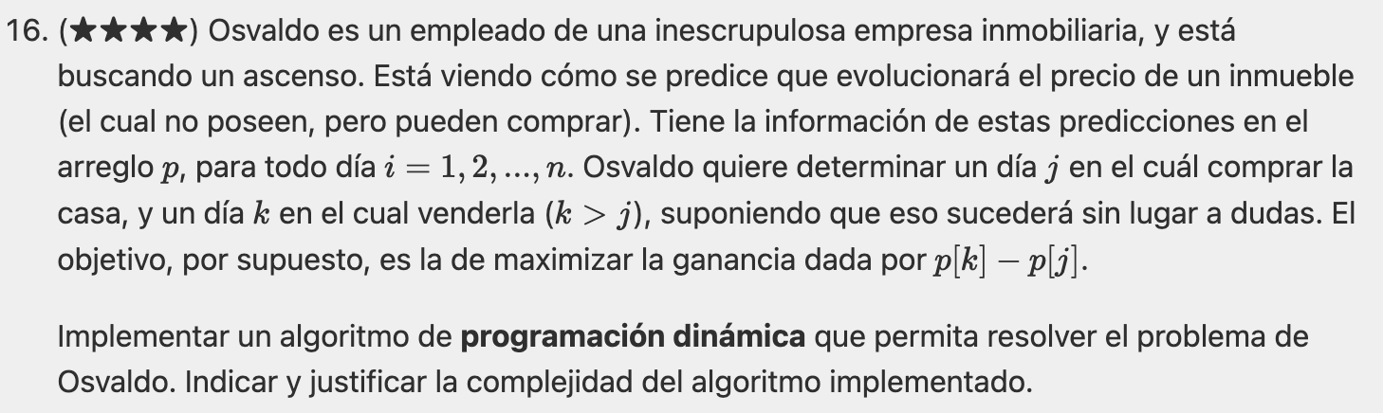

Slide 25
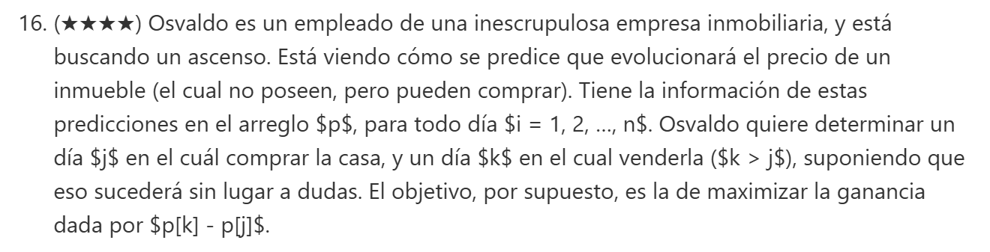
Problema i: vendo el día i
Opt[k] = max(0, Opt[k-1] + p[k] - p[k-1])
Opt[0] = 0
Opt[1] = 0
for k in range(2, n+1):
opt[k] = max(0, Opt[k-1] + p[k] - p[k-1])

Slide 26
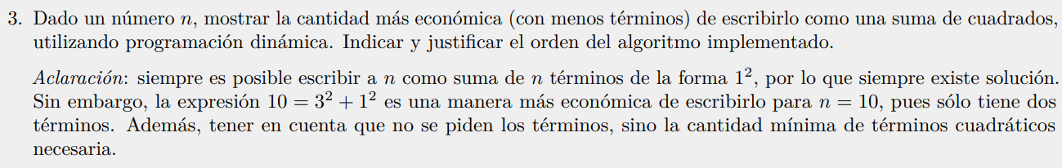
Vamo a codea'

Slide 27
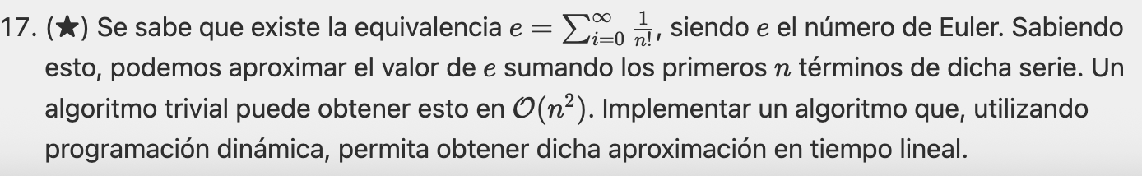
Si llegamos con tiempo…

